Slide 1


О деятельности
ГКУ «Республиканский центр усыновления, опеки и попечительства» за 2025 год
Директор
ГКУ «Республиканский центр усыновления, опеки и попечительства»
Д.Р. Хабибуллина

Slide 2
ОСНОВНЫЕ НАПРАВЛЕНИЯ ДЕЯТЕЛЬНОСТИ ЦЕНТРА
учет сведений о детях, оставшихся без попечения родителей, гражданах из числа кандидатов в замещающие родители, гражданах, лишенных родительских прав или ограниченных в родительских правах, гражданах, отстраненных от обязанностей опекуна (попечителя) за ненадлежащее выполнение возложенных на них обязанностей опекуна (попечителя), бывших усыновителях, если усыновление отменено судом по их вине;
устройство детей, оставшихся без попечения родителей, на воспитание в семью;
оказание содействия кандидатам в усыновители, опекуны (попечители) и приемные родители в подборе ребенка;
контроль за деятельностью органов опеки и попечительства по вопросам ведения государственного банка данных о детях, оставшихся без попечения родителей «АИСТ».

Slide 3
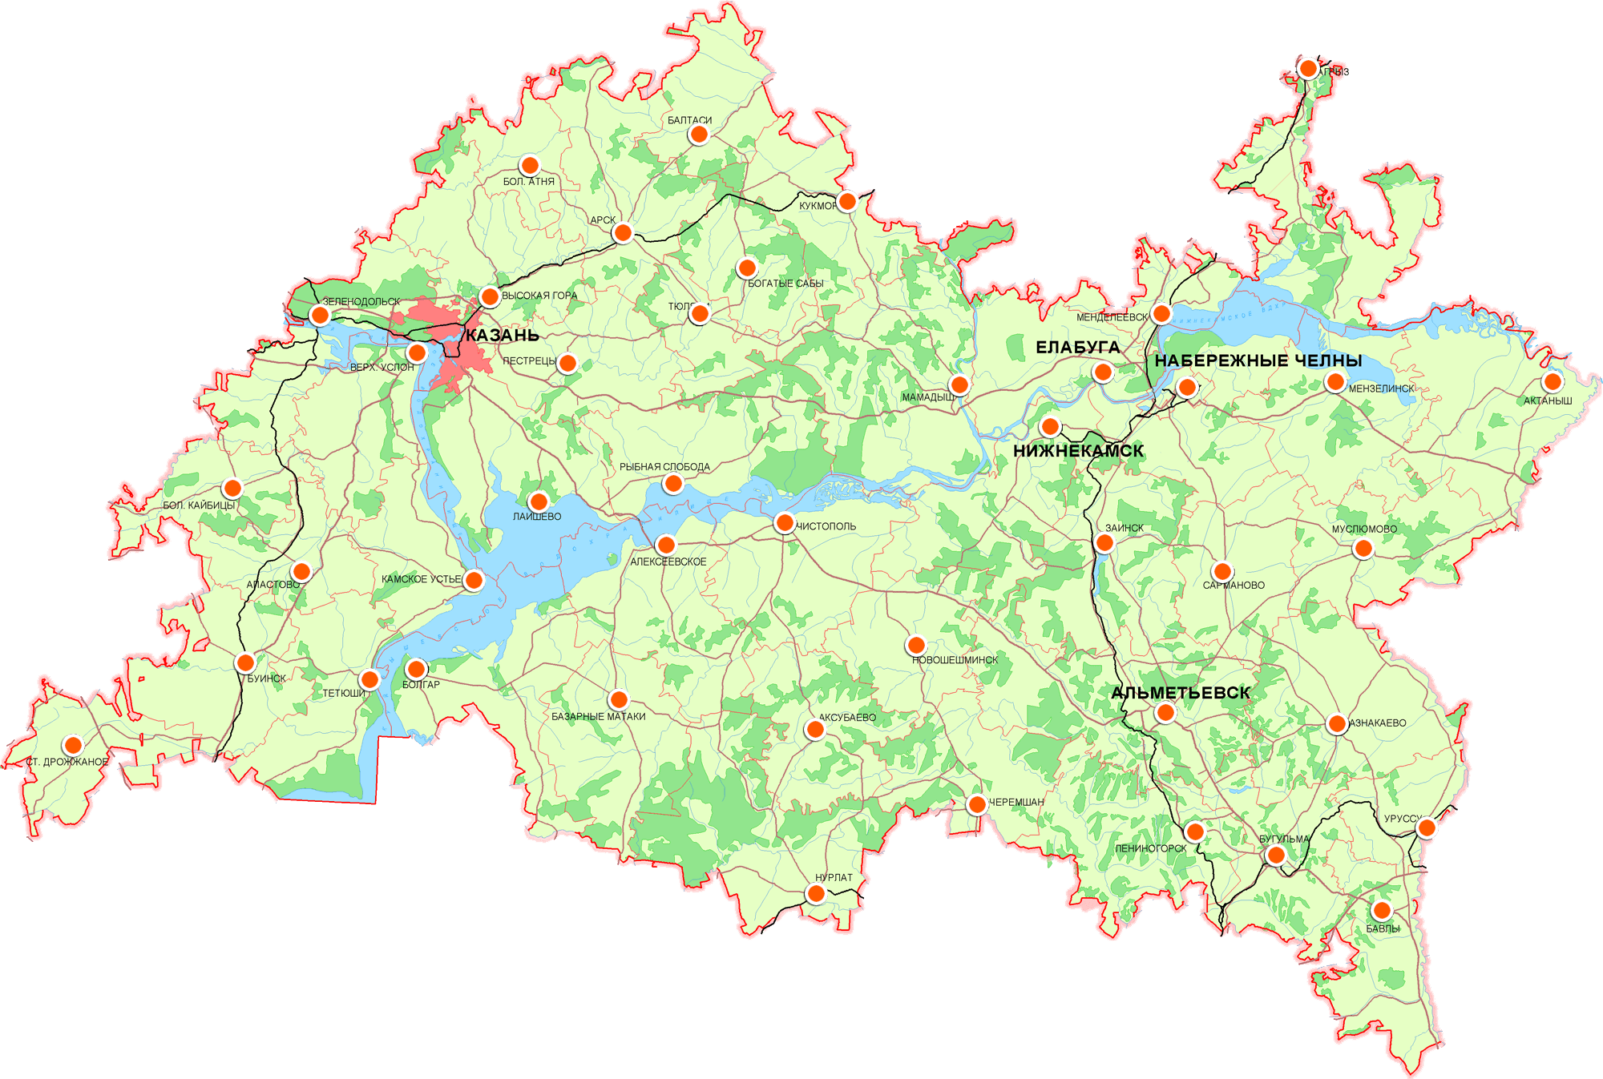

4 019 606 чел.
численность населения в РТ
5 687 детей,
оставшихся без попечения родителей, из них:
850 830 чел.
численность детского населения
5 170 детей
воспитываются в семьях граждан на различных формах семейного устройства

Slide 4
ВЫЯВЛЕНИЕ ДЕТЕЙ,
ОСТАВШИХСЯ БЕЗ ПОПЕЧЕНИЯ РОДИТЕЛЕЙ

Slide 5
СОСТАВ ДЕТЕЙ, ВЫЯВЛЕННЫХ ЗА 2025 ГОД

Slide 6
СООТНОШЕНИЕ ЧИСЛЕННОСТИ ДЕТЕЙ-СИРОТ И ДЕТЕЙ, ОСТАВШИХСЯ БЕЗ ПОПЕЧЕНИЯ РОДИТЕЛЕЙ

Slide 7
ПРИЧИНЫ ВЫЯВЛЕНИЯ ДЕТЕЙ,
ОСТАВШИХСЯ БЕЗ ПОПЕЧЕНИЯ РОДИТЕЛЕЙ

Slide 8
ЧИСЛЕННОСТЬ ДЕТЕЙ, РОДИТЕЛИ КОТОРЫХ
ЛИШЕНЫ РОДИТЕЛЬСКИХ ПРАВ

Slide 9
ЧИСЛЕННОСТЬ ДЕТЕЙ, РОДИТЕЛИ КОТОРЫХ
ОГРАНИЧЕНЫ В РОДИТЕЛЬСКИХ ПРАВАХ

Slide 10
КОЛИЧЕСТВО ДЕТЕЙ, ОТОБРАННЫХ У РОДИТЕЛЕЙ
ИЛИ ДРУГИХ ЛИЦ, ПО СТАТЬЕ 77 СЕМЕЙНОГО КОДЕКСА РОССИЙСКОЙ ФЕДЕРАЦИИ

Slide 11
КОЛИЧЕСТВО ДЕТЕЙ, ОСТАВЛЕННЫХ ПРИ
РОЖДЕНИИ В МЕДИЦИНСКИХ ОРГАНИЗАЦИЯХ

Slide 12
ЧИСЛЕННОСТЬ ДЕТЕЙ, СОСТОЯЩИХ
НА УЧЕТЕ В ГБД АИСТ

Slide 13
ЧИСЛЕННОСТЬ ДЕТЕЙ, НАХОДЯЩИХСЯ
ПОД НАДЗОРОМ В ОРГАНИЗАЦИЯХ ДЛЯ ДЕТЕЙ-СИРОТ

Slide 14
ЧИСЛЕННОСТЬ ДЕТЕЙ В ОРГАНИЗАЦИЯХ ДЛЯ
ДЕТЕЙ-СИРОТ И ДЕТЕЙ, ОСТАВШИХСЯ БЕЗ ПОПЕЧЕНИЯ РОДИТЕЛЕЙ, РАЗЛИЧНЫХ ВЕДОМСТВ РТ
Наименование учреждения, ведомства | на 01.01.2021 | на 01.01.2022 | на 01.01.2023 | на 01.01.2024 | на 01.01.2025 | на 01.01.2026
Детские дома МО и Н РТ | 218 | 222 | 237 | 214 | 228 | 227
Школы-интернаты МО и Н РТ | 64 | 52 | 60 | 52 | 55 | 66
Дом ребенка МЗ РТ | 75 | 57 | 42 | 33 | 42 | 32
Дома-интернаты МТЗ и С РТ | 166 | 150 | 129 | 104 | 101 | 94
ИТОГО: | 523 | 481 | 468 | 403 | 426 | 419

Slide 15
СТРУКТУРА КОНТИНГЕНТА ДЕТЕЙ, СОСТОЯЩИХ
НА УЧЕТЕ В ГБД АИСТ, ВЛИЯЮЩАЯ НА
УСТРОЙСТВО ИХ В СЕМЬИ
13% дети-сироты
79% дети старше 10 лет
32% инвалиды
60% мальчики
61% братья-сёстры

Slide 16
ЧИСЛЕННОСТЬ ВЫЯВЛЕННЫХ И
ПЕРЕДАННЫХ В СЕМЬЮ ДЕТЕЙ

Slide 17
ЧИСЛЕННОСТЬ ДЕТЕЙ, ПЕРЕДАННЫХ НА
ВОСПИТАНИЕ В ЗАМЕЩАЮЩИЕ СЕМЬИ, ЗА 2025 ГОД

Slide 18
ЧИСЛЕННОСТЬ ДЕТЕЙ,
ПЕРЕДАННЫХ НА УСЫНОВЛЕНИЕ
3

Slide 19
ЧИСЛЕННОСТЬ ДЕТЕЙ, ПЕРЕДАННЫХ ПОД ОПЕКУ (ПОПЕЧИТЕЛЬСТВО)

Slide 20
ЧИСЛЕННОСТЬ ДЕТЕЙ,
ПЕРЕДАННЫХ В ПРИЕМНУЮ СЕМЬЮ

Slide 21
ЧИСЛЕННОСТЬ ДЕТЕЙ, ПЕРЕДАННЫХ
ПОД ПРЕДВАРИТЕЛЬНУЮ ОПЕКУ

Slide 22
УСТРОЙСТВО ДЕТЕЙ-ИНВАЛИДОВ
В СЕМЬИ ГРАЖДАН

Slide 23
ЧИСЛЕННОСТЬ РОДИТЕЛЕЙ,
ВОССТАНОВЛЕННЫХ В РОДИТЕЛЬСКИХ ПРАВАХ

Slide 24
ВОЗВРАТ ДЕТЕЙ В КРОВНУЮ СЕМЬЮ

Slide 25
ЧИСЛЕННОСТЬ ДЕТЕЙ, ПРОЖИВАЮЩИХ
В ЗАМЕЩАЮЩИХ СЕМЬЯХ
год | Количество детей | Количество семей
2020 | 9 486 | 7 380
2021 | 9 124 | 7 144
2022 | 8 671 | 6 928
2023 | 8 331 | 6 557
2024 | 7 920 | 6 270
2025 | 7 534 | 6 013

Slide 26

ЧИСЛЕННОСТЬ МНОГОДЕТНЫХ ЗАМЕЩАЮЩИХ
СЕМЕЙ РЕСПУБЛИКИ 2025

Slide 27
ЧИСЛЕННОСТЬ ДЕТЕЙ, ВОЗВРАЩЕННЫХ
ИЗ ЗАМЕЩАЮЩИХ СЕМЕЙ

Slide 28
ВОЗРАСТ ДЕТЕЙ, ВОЗВРАЩЕННЫХ
ИЗ ЗАМЕЩАЮЩИХ СЕМЕЙ

Slide 29
ПРИЧИНЫ ВОЗВРАТА ДЕТЕЙ
ИЗ ЗАМЕЩАЮЩИХ СЕМЕЙ

Slide 30
ТЕРРИТОРИИ, В КОТОРЫХ ОТМЕНЕНЫ
РЕШЕНИЯ О ПЕРЕДАЧЕ РЕБЕНКА НА ВОСПИТАНИЕ В СЕМЬЮ
№ | район | кол-во семей | кол-во ДЕТЕЙ | Из них |  | Причины возврата |  |  |  |  |  |  | Возраст детей |  |  | Сроки проживания в семье |  |  |  | повторный возврат | прошедших подготовку | прошедших психологическое обследование | Сопровождение семей |  | Дальнейшее устройство ребенка
 |  |  |  | приемная семья | Опека | ненадлежащее исполнение обязанностей | жестокое обращение с детьми | личное заявление несовершеннолетнего | заболевание ребенка | иная причина | по болезни опекуна | отсутствие взаимопонимания | до 7 лет | 7 - 10 лет | 10-18 лет | до 1 года | от 1 до 3 лет | от 3 до 5 лет | более 5 лет |  |  |  | семьи на регулярном сопровождении | семьи с разовыми услугами сопровождения | в другую замещающую семью | в организации для детей-сирот | иное жизнеустройство
1 | Агрызский | 5 | 8 | 6 | 2 |  | 2 |  | 2 |  | 2 | 2 |  |  | 8 | 2 |  | 1 | 5 | 2 | 6 | 8 |  |  |  | 7 | 1 техникум
2 | Алексеевский | 1 | 2 | 2 |  |  |  |  |  |  |  | 2 |  |  | 2 | 2 |  |  |  |  | 2 |  |  |  |  | 1 | 1 колледж
3 | Алькеевский | 1 | 1 | 1 |  |  |  |  |  | 1 |  |  |  |  | 1 |  |  |  | 1 |  | 1 | 1 |  | 2 |  | 1
4 | Балтасинский | 1 | 3 | 3 |  |  |  |  |  |  |  | 3 |  |  | 3 | 3 |  |  |  | 3 | 3 |  |  |  |  | 2 | 1 колледж
5 | Дрожжановский | 1 | 2 | 2 |  |  |  |  |  |  |  | 2 |  |  | 2 |  |  | 2 |  | 2 | 2 | 2 | 2 |  |  | 2
6 | Лаишевский | 1 | 1 | 1 |  |  |  |  |  | 1 |  |  |  |  | 1 |  |  | 1 |  |  | 1 | 1 |  |  |  | 1
7 | Мамадышский | 1 | 1 | 1 |  |  |  |  |  |  |  | 1 |  |  | 1 |  | 1 |  |  |  | 1 | 1 |  |  |  | 1
8 | Мензелинский | 1 | 1 | 1 |  |  |  |  | 1 |  |  |  |  | 1 |  |  |  | 1 |  |  | 1 | 1 |  | 1 |  | 1
9 | Новошеш-ий | 1 | 2 |  | 2 |  |  |  |  |  |  | 2 |  |  | 2 | 2 |  |  |  |  |  | 2 |  |  |  | 2
10 | Нурлатский | 1 | 1 | 1 |  |  |  |  |  |  |  | 1 |  |  | 1 |  |  |  | 1 |  | 1 | 1 |  | 1 |  | 1
11 | Пестречинский | 3 | 3 | 2 | 1 | 1 |  | 1 |  | 1 |  |  |  |  | 3 | 1 |  |  | 2 |  | 2 | 1 |  |  | 1 | 2
12 | Ютазинский | 2 | 2 | 1 | 1 |  |  |  |  | 1 | 1 |  |  |  | 2 |  | 1 |  | 1 |  | 1 | 1 | 1 |  | 1 | 1
13 | Азнакаевский | 1 | 2 | 2 |  |  |  |  |  |  | 2 |  |  |  | 2 |  |  |  | 2 |  | 2 | 2 |  |  | 2

Slide 31
ТЕРРИТОРИИ, В КОТОРЫХ ОТМЕНЕНЫ РЕШЕНИЯ
О ПЕРЕДАЧЕ РЕБЕНКА НА ВОСПИТАНИЕ В СЕМЬЮ
№ | район | Кол-во семей | Кол-во ДЕТЕЙ | Из них |  | Причины возврата |  |  |  |  |  |  | Возраст детей |  |  | Сроки проживания в семье |  |  |  | повторный возврат | прошедших подготовку | прошедших психологическое обследование | Сопровождение семей |  |  | Дальнейшее устройство ребенка
 |  |  |  | Приемная семья | Опека | ненадлежащее исполнение обязанностей | жестокое обращение с детьми | личное заявление несовершеннолетнего | заболевание ребенка | иная причина | по болезни опекуна | отсутствие взаимопонимания | до 7 лет | 7 - 10 лет | 10-18 лет | до 1 года | от 1 до 3 лет | от 3 до 5 лет | более 5 лет |  |  |  | семьи на регулярном сопровождении | семьи с разовыми услугами сопровождения | семьи отказавшиеся от сопровождения | в другую замещающую семью | в организации для детей-сирот | в организации, оказывающие социальные услуги | в медицинские организации | иное жизнеустройство
14 | Альметьевский | 1 | 1 | 1 |  |  |  |  |  | 1 |  |  |  |  | 1 |  |  |  | 1 |  | 1 | 1 | 1 |  |  |  | 1
15 | Елабужский | 1 | 1 |  | 1 |  |  |  |  |  |  | 1 |  |  | 1 |  | 1 |  |  |  | 1 | 1 |  | 1 |  |  | 1
16 | Заинский | 1 | 1 | 1 |  |  |  |  |  |  |  | 1 |  |  | 1 |  |  |  | 1 |  | 1 |  | 1 |  |  |  | 1
17 | Лениногорский | 1 | 3 | 1 | 2 |  | 1 |  |  |  | 2 |  |  |  | 3 |  |  | 2 | 1 |  | 1 | 1 |  | 1 |  |  | 3
18 | Наб.Челны | 6 | 6 | 3 | 3 |  |  |  |  | 1 | 2 | 3 |  |  | 6 | 1 |  |  | 5 |  | 3 | 2 | 5 |  | 1 | 2 | 3 |  |  | 1 колледж
19 | Чистопольский | 2 | 3 |  | 3 |  |  |  | 1 |  | 2 |  |  | 2 | 1 |  | 3 |  |  |  |  |  |  |  |  | 2 | 1
20 | Авиастроительный и Н.Савиновский | 4 | 5 | 1 | 4 | 2 |  |  |  | 1 |  | 2 |  | 1 | 4 | 1 | 1 | 3 |  |  | 5 | 5 |  | 1 | 3 |  | 5
21 | Вахитовский и Приволжский | 2 | 2 | 1 | 1 | 1 |  |  | 1 |  |  |  |  | 1 | 1 | 1 | 1 |  |  | 1 | 1 |  |  |  | 1 |  | 2
22 | Кировский и Московский | 5 | 6 | 1 | 5 | 1 |  |  |  |  | 3 | 2 |  | 1 | 5 | 3 | 2 |  | 1 |  | 3 | 4 | 2 |  | 1 | 3 | 2 |  |  | 1 колледж
23 | Советский | 6 | 7 | 5 | 2 |  |  |  |  | 2 |  | 5 | 2 | 1 | 4 | 3 | 2 |  | 2 |  | 7 | 2 | 1 | 1 | 1 |  | 2 | 3 | 2
 | ИТОГО | 49 | 64 | 37 | 27 | 5 | 3 | 1 | 5 | 9 | 14 | 27 | 2 | 7 | 55 | 19 | 12 | 10 | 23 | 8 | 46 | 37 | 13 | 8 | 7 | 11 | 43 | 3 | 2 | 5

Slide 32
ТИПИЧНЫЕ НАРУШЕНИЯ ПОРЯДКА ФОРМИРОВАНИЯ,
ВЕДЕНИЯ И ИСПОЛЬЗОВАНИЯ ГОСУДАРСТВЕННОГО БАНКА ДАННЫХ
Наименование района | Нарушение ст.122 СК РФ в части ПРАВОМЕРНОСТИ ПОСТАВКИ НА УЧЕТ ребенка в ГБД | Нарушение ст.122 СК РФ и п.8 Порядка в части соблюдения порядка и/или сроков предоставления ИНФОРМАЦИИ ПЕРВИЧНОГО УЧЕТА о ребенке в ГБД | Нарушение п.15 или п.23 Порядка в части соблюдения порядка и/или СРОКОВ ЗАПОЛНЕНИЯ АНКЕТЫ ребенка в ГБД | Нарушение п.42 Порядка в части ПРЕДОСТАВЛЕНИЯ МЕД.ОБСЛЕД.о состоянии здоровья ребенка в ГБД | Нарушение п.42 Порядка в части ОБНОВЛЕНИЯ ФОТОГРАФИИ ребенка В ГБД | Нарушение п.42 Порядка в части ОБНОВЫЛЕНИЯ ИНФОРМАЦИИ О ХАРАКТЕРЕ ребенка В ГБД | несвоевременное обновление информации о смене местонахождения ребенка в государственном банке данных | Нарушение п.13 и п.22 Порядка в части соблюдения порядок и/или срок предоставления информации о ПРЕКРАЩЕНИИ УЧЕТА сведений ребенке в ГБД | Нарушение п.55 Порядка в части ВНЕСЕНИЯ ИНФОРМАЦИИ ОБ УСЛОВИЯХ ЖИЗНИ И ВОСПИТАНИЯ НЕСОВЕРШЕННОЛЕТНИХ ПОДОПЕЧНЫХ | нарушение сроков снятия с учета граждан из числа кандидатов в замещающие родители в государственном банке данных | сроки заполнения анкеты гражданина, отстраненного от обязанностей опекуна | порядок заполнения анкет граждан, лишенных и/или ограниченных в родитель-ских правах | порядок постановки граждан лишенных родительских прав, на учет в государ-ственный банк данных | ИТОГО ПО РАЙОНУ
Агрызский | 1 |  | 3 |  | 1 | 4 |  |  | 14 |  |  | 2 |  | 25
Аксубаевский |  |  |  |  | 1 |  |  |  |  |  |  |  |  | 1
Актанышский |  |  |  |  |  |  |  | 1 |  | 1 |  |  |  | 2
Алексеевский |  | 1 | 1 | 1 |  |  |  | 6 | 11 |  |  | 2 | 2 | 24
Алькеевский | 1 |  |  |  |  |  |  |  | 1 |  |  |  |  | 2
Апастовский |  |  |  |  |  |  |  |  | 7 |  |  |  |  | 7
Арский |  |  |  | 1 | 1 | 2 |  |  | 1 | 1 |  |  |  | 6
Атнинский |  |  |  | 1 |  |  |  |  | 1 |  |  |  |  | 2
Бавлинский |  |  |  | 1 | 1 |  |  |  | 4 |  |  |  |  | 6
Буинский |  |  |  |  |  |  |  |  | 2 |  |  |  |  | 2
Верхнеуслонский | 1 |  | 1 |  |  |  |  | 1 | 4 |  |  | 2 |  | 9
Высокогорский |  |  |  | 1 |  |  |  |  | 6 |  |  |  |  | 7
Дрожжановский |  |  |  | 1 |  |  |  |  | 2 |  |  |  |  | 3
Кукморский |  |  |  |  |  |  |  |  | 4 |  |  |  |  | 4
Лаишевский |  | 2 |  | 10 | 1 | 13 | 2 | 1 | 36 |  | 1 |  | 3 | 69

Slide 33
ТИПИЧНЫЕ НАРУШЕНИЯ ПОРЯДКА ФОРМИРОВАНИЯ,
ВЕДЕНИЯ И ИСПОЛЬЗОВАНИЯ ГОСУДАРСТВЕННОГО БАНКА ДАННЫХ
Наименование района | Нарушение ст.122 СК РФ и п.8 Порядка в части соблюдения порядка и/или сроков предоставления ИНФОРМАЦИИ ПЕРВИЧНОГО УЧЕТА о ребенке в ГБД | Нарушение п.15 или п.23 Порядка в части соблюдения порядка и/или СРОКОВ ЗАПОЛНЕНИЯ АНКЕТЫ ребенка в ГБД | Нарушение п.42 Порядка в части ОБНОВЫЛЕНИЯ ИНФОРМАЦИИ О ХАРАКТЕРЕ ребенка В ГБД | несвоевременное обновление информации о смене местонахождения ребенка в государственном банке данных | Нарушение п.13 и п.22 Порядка в части соблюдения порядок и/или срок предоставления информации о ПРЕКРАЩЕНИИ УЧЕТА сведений ребенке в ГБД | Нарушение п.55 Порядка в части ВНЕСЕНИЯ ИНФОРМАЦИИ ОБ УСЛОВИЯХ ЖИЗНИ И ВОСПИТАНИЯ НЕСОВЕРШЕННОЛЕТНИХ ПОДОПЕЧНЫХ | нарушение порядка заполнения анкет детей в государственном банке данных | нарушение сроков снятия с учета граждан из числа кандидатов в замещающие родители в государственном банке данных | порядок заполнения анкет граждан, лишенных и/или ограниченных в родитель-ских правах | срок заполнения анкет граждан, лишенных и/или ограниченных в родительских правах | повторный учет гражданина в государственном банке данных (гражданин на учет поставлен дважды) | неправомерная постановка на учет в государственный банк данных граждан | ИТОГО ПО РАЙОНУ
Мамадышский |  |  |  |  |  | 10 |  |  |  |  |  |  | 10
Менделеевский | 6 |  | 1 | 3 | 1 | 6 |  |  | 1 | 2 |  | 3 | 23
Мензелинский |  |  | 1 |  |  |  |  |  |  |  |  |  | 1
Муслюмовский |  |  |  |  |  | 3 |  |  |  |  |  |  | 3
Нурлатский |  |  |  |  |  | 2 |  |  |  |  |  |  | 2
Пестречинский |  | 1 |  |  |  | 12 | 1 |  |  |  |  |  | 14
Рыбнослободский |  |  |  |  |  | 2 |  |  | 1 |  |  |  | 3
Сабинский | 2 |  |  |  |  |  |  |  |  |  |  |  | 2
Сармановский |  |  |  |  |  | 5 |  | 1 |  |  | 2 |  | 8
Спасский |  |  |  |  | 2 | 9 |  |  | 1 |  |  |  | 12
Тетюшский |  |  |  |  |  |  |  |  |  |  | 1 |  | 1
Тукаевский |  |  |  |  |  | 34 |  | 2 |  |  |  |  | 36
Тюлячинский |  |  |  |  |  | 6 |  |  |  |  |  |  | 6
Черемшанский |  |  |  |  |  | 2 |  | 1 |  |  |  |  | 3
Ютазинский |  | 3 |  |  | 3 | 16 |  |  | 2 | 3 | 1 |  | 28

Slide 34
ТИПИЧНЫЕ НАРУШЕНИЯ ПОРЯДКА ФОРМИРОВАНИЯ,
ВЕДЕНИЯ И ИСПОЛЬЗОВАНИЯ ГОСУДАРСТВЕННОГО БАНКА ДАННЫХ
Наименование района | Нарушение ст.122 СК РФ в части ПРАВОМЕРНОСТИ ПОСТАВКИ НА УЧЕТ ребенка в ГБД | Нарушение ст.122 СК РФ и п.8 Порядка в части соблюдения порядка и/или сроков предоставления ИНФОРМАЦИИ ПЕРВИЧНОГО УЧЕТА о ребенке в ГБД | Нарушение п.15 или п.23 Порядка в части соблюдения порядка и/или СРОКОВ ЗАПОЛНЕНИЯ АНКЕТЫ ребенка в ГБД | Нарушение п.42 Порядка в части ПРЕДОСТАВЛЕНИЯ МЕД.ОБСЛЕД.о состоянии здоровья ребенка в ГБД | Нарушение п.42 Порядка в части ОБНОВЛЕНИЯ ФОТОГРАФИИ ребенка В ГБД | Нарушение п.42 Порядка в части ОБНОВЫЛЕНИЯ ИНФОРМАЦИИ О ХАРАКТЕРЕ ребенка В ГБД | несвоевременное обновление информации о смене местонахождения ребенка в государственном банке данных | Нарушение п.13 и п.22 Порядка в части соблюдения порядок и/или срок предоставления информации о ПРЕКРАЩЕНИИ УЧЕТА сведений ребенке в ГБД | Нарушение п.55 Порядка в части ВНЕСЕНИЯ ИНФОРМАЦИИ ОБ УСЛОВИЯХ ЖИЗНИ И ВОСПИТАНИЯ НЕСОВЕРШЕННОЛЕТНИХ ПОДОПЕЧНЫХ | нарушение порядка заполнения анкет детей в государственном банке данных | нарушение сроков снятия с учета граждан из числа кандидатов в замещающие родители в государственном банке данных | сроки заполнения анкеты гражданина, отстраненного от обязанностей опекуна | порядок заполнения анкет граждан, лишенных и/или ограниченных в родитель-ских правах | срок заполнения анкет граждан, лишенных и/или ограниченных в родительских правах | повторный учет гражданина в государственном банке данных (гражданин на учет поставлен дважды) | порядок постановки граждан лишенных родительских прав, на учет в государ-ственный банк данных | неправомерная постановка на учет в государственный банк данных граждан | ИТОГО ПО РАЙОНУ
Азнакаевский |  |  |  |  |  |  |  |  | 28 |  |  |  | 3 |  |  |  |  | 31
Альметьевский |  |  | 2 |  |  |  | 3 |  | 9 |  |  |  | 1 |  |  |  |  | 15
Бугульминский |  |  |  |  |  |  |  | 4 | 18 |  | 2 |  |  |  |  |  |  | 24
Елабужский | 1 |  | 1 |  |  | 1 |  |  |  |  | 1 |  |  |  |  |  |  | 4
Заинский |  |  |  |  |  |  |  |  | 1 |  | 1 |  |  |  |  |  |  | 2
Зеленодольский | 1 |  | 1 |  |  |  |  | 3 | 6 |  | 1 |  |  |  | 1 |  |  | 13
Лениногорский |  |  | 1 |  | 1 |  |  | 2 | 7 |  |  |  |  |  |  |  |  | 11
Набережные Челны |  |  |  | 1 |  | 1 |  | 1 |  |  |  |  |  |  |  |  |  | 3
Нижнекамск |  |  |  | 1 |  |  |  |  | 1 |  |  |  | 1 |  |  |  |  | 3
Авиастроительный и Н.Савиновский |  |  |  |  |  |  |  | 1 | 1 |  |  | 1 |  |  | 5 |  |  | 8
Вахитовский и Приволжский |  | 2 | 3 | 9 | 3 | 11 |  | 5 | 3 |  |  |  | 14 | 3 |  |  |  | 53
Кировский и Московский |  |  | 1 | 5 | 2 | 3 |  | 4 | 17 | 1 | 3 |  |  | 3 | 2 |  |  | 41
Советский |  |  |  |  |  |  |  | 1 | 29 |  |  |  |  |  |  |  |  | 30
Итого | 5 | 13 | 18 | 32 | 11 | 37 | 8 | 36 | 320 | 2 | 14 | 2 | 30 | 11 | 12 | 5 | 3 | 559

Slide 35
ЧИСЛЕННОСТЬ ГРАЖДАН ИЗ ЧИСЛА
КАНДИДАТОВ В ОПЕКУНЫ И УСЫНОВИТЕЛИ
Сняты с учёта (из них, в связи с принятием ребенка)
Состоит на учёте
852
Состояло на учёте
1 766

Slide 36
СВЕДЕНИЯ О КАНДИДАТАХ,
СОСТОЯЩИХ НА УЧЁТЕ В БАНКЕ ДАННЫХ «УСЫНОВИТЕЛЬ»
Кол-во канд. на 01.01.2025 |  | Пост. на учет с 01.01.25 по 01.01.2026. |  | Заявлений |  | Снято с учета |  |  |  | Останов. |  | Ведется подбор |  | Кол-во канд. на 01.01.2026.
 |  |  |  |  |  | Удовлетворено |  | по срокам, по личному заявлению
 |  |  |  | Ус. | Пр. | Ус. | Пр. | Ус. | Пр. | Ус. | Пр. | Ус. | Пр. | Ус. | Пр.
Ус. | Пр. | Ус | Пр. | 516 | 131 | 57 (из них под опеку –50) | 21 | 159 | 40 | 2 | 8 | 298 | 62 | 300 | 70
298 | 72 | 218 | 59
370 |  | 277
647 |  |  |  | 647 |  | 78 |  | 199 |  | 10 |  | 360 |  | 370

Slide 37
ОСНОВНЫЕ МОТИВЫ ПРИНЯТИЯ РЕБЕНКА
В ЗАМЕЩАЮЩУЮ СЕМЬЮ

Slide 38
СЕМЕЙНОЕ ПОЛОЖЕНИЕ ГРАЖДАН

Slide 39
СООТНОШЕНИЕ
ГОРОДСКИХ И СЕЛЬСКИХ ЖИТЕЛЕЙ
город
село

Slide 40
ВОЗРАСТ ПРИЁМНЫХ РОДИТЕЛЕЙ
до 30 лет
до 50 лет
до 40 лет
старше 50 лет

Slide 41

ПОЖЕЛАНИЯ В ОТНОШЕНИИ ПОЛА ПРИЁМНОГО РЕБЁНКА

Slide 42
ПОЖЕЛАНИЯ В ОТНОШЕНИИ ВОЗРАСТА ПРИЕМНОГО РЕБЕНКА
от 0 до 1 года
от 3 до 7 лет
до 5 лет
до 13 лет
от 1 до 3 лет
от 7 до 10 лет
до 10 лет
старше 13 лет

Slide 43
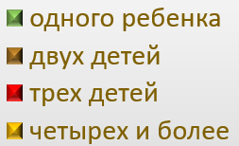
ПОЖЕЛАНИЯ В ОТНОШЕНИИ КОЛИЧЕСТВА ПРИНИМАЕМЫХ ДЕТЕЙ

Slide 44

ПОЖЕЛАНИЯ В ОТНОШЕНИИ СОСТОЯНИЯ
ЗДОРОВЬЯ ПРИЕМНОГО РЕБЕНКА

Slide 45
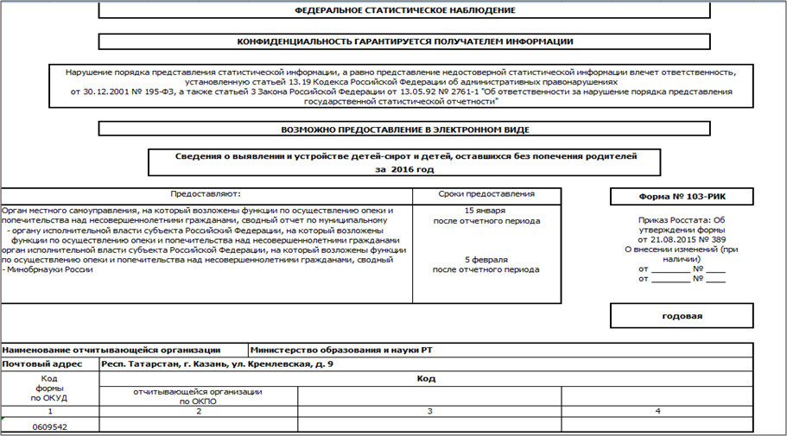
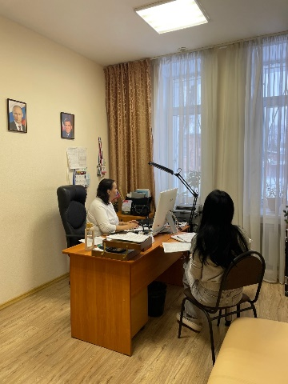
ФОРМА СТАТИСТИЧЕСКОГО ОТЧЕТА РИК-103

Slide 46
МОНИТОРИНГ ДОСТИЖЕНИЯ ПОКАЗАТЕЛЕЙ
СЕМЕЙНОГО УСТРОЙСТВА ДЕТЕЙ-СИРОТ (форма 3)
безвозмездная опека |  |  |  |  |  |  |  | возмездная опека |  |  |  |  |  |  |  | приемная семья |  |  |  |  |  |  |  | усыновители
численность семей | в них детей | из них |  | численность многодетных семей |  |  | количество актов по посещению семей подопечных за отчетный период | численность семей | в них детей | из них |  | численность многодетных семей |  |  | количество актов по посещению семей подопечных за отчетный период | численность семей | в них детей | из них |  | численность многодетных семей |  |  | количество актов по посещению приемного ребенка за отчетный период | численность семей | в них детей | из них |  | численность многодетных семей |  |  | количество отчетов о проживании детей в семьях усыновителей за отчетный период
 |  | детей-сирот | детей инвалидов | 5 и более детей (без родных) | 3-4 ребенка (без родных) | 1-2 ребенка(без родных) |  |  |  | детей-сирот | детей инвалидов | 5 и более детей (без родных) | 3-4 ребенка (без родных) | 1-2 ребенка(без родных) |  |  |  | детей-сирот | детей инвалидов | 5 и более детей (без родных) | 3-4 ребенка (без родных) | 1-2 ребенка(без родных) |  |  |  | детей-сирот | детей инвалидов | 5 и более детей (без родных) | 3-4 ребенка (без родных) | 1-2 ребенка(без родных)
2 704 | 3 347 | 1 334 | 169 | 2 | 104 | 2 598 | 5 921 | 49 | 53 | 19 | 11 | 0 | 1 | 48 | 127 | 977 | 1 653 | 375 | 189 | 44 | 101 | 832 | 3 079 | 2 204 | 2 364 | 104 | 37 | 0 | 18 | 2 186 | 517

Slide 47
ПЛАНОВЫЕ ДОКУМЕНТАРНЫЕ ПРОВЕРКИ 2025 г.
В соответствии с Приказом Министерства образования и науки Республики Татарстан от 23.12.2024 № под-2151/24 во исполнение статьи 8 Закона Республики Татарстан от 20 марта 2008 года №7ЗРТ «О наделении органов местного самоуправления муниципальных образований в Республике Татарстан отдельными государственными полномочиями Республики Татарстан в области опеки и попечительства» руководитель учреждения в составе комиссии принял участие в двенадцати плановых проверках органов местного самоуправления по вопросам соблюдения законодательства по защите прав детей-сирот и детей, оставшихся без попечения родителей.

Slide 48
ПЛАНОВЫЕ ПРОВЕРКИ ОРГАНОВ ОПЕКИ
МУНИЦИПАЛЬНЫХ ОБРАЗОВАНИЙ РЕСПУБЛИКИ за 2025 год
1 квартал
Лаишевский МР
Вахитовский и Приволжский районы г. Казани
Авиастроительный и Ново-Савиновский районы г. Казани
2 квартал
Кукморский МР
Елабужский МР
Менделеевский МР
3 квартал
г. Набережные Челны
Аксубаевский МР
Мензелинский МР
4 квартал
г. Набережные Челны
Советский район г. Казани

Slide 49
АНАЛИЗ РЕЗУЛЬТАТОВ ПРОВЕРОК
В 2025 ГОДУ ВЫЯВИЛ СЛЕДУЮЩИЕ ТИПИЧНЫЕ НАРУШЕНИЯ
Норма закона | Вид нарушения | Наименование МР
Федеральный закон от 16.04.2001г. № 44-ФЗ «О государственном банке данных о детях, оставшихся без попечения родителей» | Недостаточная работа в части информирования населения по вопросам устройства детей, оставшихся без попечения родителей, в семьи граждан | Агрызский, Лаишевский, Менделеевский, Мамадышский, Елабужский районы
Статья 125 СК РФ, Постановление Правительства РФ от 29 марта 2000г. № 275, Постановление Правительства Российской Федерации от 18 мая 2009г. № 423 | Нарушение сроков проведения контрольных обследований условий жизни и воспитания усыновленных (переданных под опеку) детей, ненадлежащее оформление и заполнение отчетов и актов. Нарушение сроков внесение информации о контрольных выходах в семьи граждан | Менделеевский район, Советский район г.Казани

Slide 50
АНАЛИЗ РЕЗУЛЬТАТОВ ПРОВЕРОК
В 2025 ГОДУ ВЫЯВИЛ СЛЕДУЮЩИЕ ТИПИЧНЫЕ НАРУШЕНИЯ
Норма закона | Вид нарушения | Наименование МР
Приказ Министерства просвещения Российской Федерации № 461 от 03.07.2024 | Несоблюдение требований по заполнению анкет детей, граждан, из числа кандидатов в замещающие родители, граждан, лишенных родительских прав или ограниченных в родительских правах | Лаишевский, Менделеевский муниципальные районы, Авиастроительный и Ново-Савиновский, Вахитовский и Приволжский, Советский районы г.Казани
 | Нарушен порядок учета сведений о гражданах, лишенных родительских прав или ограниченных в родительских правах, гражданах, отстраненных от обязанностей опекуна (попечителя) за ненадлежащее выполнение возложенных на них законом обязанностей, бывших усыновителях, если усыновление отменено судом по их вине | Лаишевский, Менделеевский муниципальные районы, Советский район г.Казани
 | Нарушен порядок учета кандидатов в усыновители и приемные родители | Менделеевский муниципальный район

Slide 51
АНАЛИЗ РЕЗУЛЬТАТОВ ПРОВЕРОК
В 2025 ГОДУ ВЫЯВИЛ СЛЕДУЮЩИЕ ТИПИЧНЫЕ НАРУШЕНИЯ
Норма закона | Вид нарушения | Наименование МР
Приказ Министерства просвещения Российской Федерации № 461 от 03.07.2024 | Нарушен порядок оповещения граждан, состоящих на учете в АИСТ ГБД, о наличии сведений о детях, нуждающихся в семейном устройстве | Лаишевский, Мамадышский, Менделеевский, г.Казань (Вахитовский и Приволжский районы, Советский район, Авиастроительный и Ново-Савиновский районы)
Статья 122 СК РФ. Выявление и учет детей, оставшихся без попечения родителей | Нарушены сроки постановки детей на первичный учет | Лаишевский, Менделеевский, Вахиовский и Приволжский районы г.Казани

Slide 52
РАБОТА С ГРАЖДАНАМИ,
КОНСУЛЬТИРОВАНИЕ, ОТВЕТЫ НА ЗАПРОСЫ
4 425
консультации граждан и специалистов
217
письменных ответов на обращения граждан

Slide 53
РАБОТА С ГРАЖДАНАМИ,
КОНСУЛЬТИРОВАНИЕ, ОТВЕТЫ НА ЗАПРОСЫ
131
направления на посещение ребенка
271
ознакомления граждан со сведениями о детях
4 212
уведомлений кандидатам о сведениях, содержащихся
в ГБД «Аист»
143
заявление по результатам посещения ребенка

Slide 54


БЛАГОТВОРИТЕЛЬНЫЙ ФОНД
«ИЗМЕНИ ОДНУ ЖИЗНЬ»
Всего создано
1 356
анкет детей
Нашли семью
600 детей
из них
42 ребенка в 2025 г.

Slide 55


РУБРИКА «У ВАС БУДЕТ РЕБЕНОК»
ПРОГРАММЫ «КОГДА ВСЕ ДОМА С ТИМУРОМ КИЗЯКОВЫМ», РОССИЯ-1
2021 – 11 рубрик о 21 ребенке
2022 – 11 рубрик о 23 детях
2023 – 13 рубрик о 29 детях
2024 – 16 рубрик о 34 детях
устроено 15 детей,
их них
1 ребенок с ОВЗ
11 детей из многодетных семей (3 семьи)
2 детей – подростки

Slide 56

РУБРИКА «ЗАБЕРИ МЕНЯ, МАМА»
УТРЕННЕЙ ПРОГРАММЫ «ЗДРАВСТВУЙТЕ!»
ТЕЛЕКАНАЛА «ТАТАРСТАН – НОВЫЙ ВЕК»
81
видеосюжет
3 ребенка обрели семью
(2 детей в составе многодетной семьи,
1 ребенок-инвалид)

Slide 57
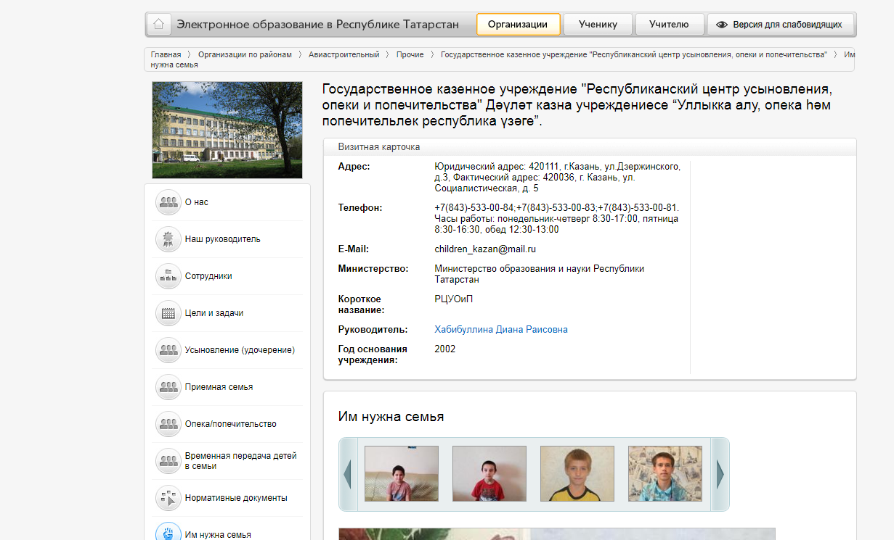
ПРОИЗВОДНАЯ ИНФОРМАЦИЯ О ДЕТЯХ
Сведения о 164 детях, нуждающихся в семейном устройстве, размещены на сайте Министерства образования и науки РТ и на официальной странице Центра на портале «Электронное образование РТ»
Сведения о 111 детях размещены на официальной странице
социальной сети «Вконтакте»,
из них устроено 35 детей

Slide 58
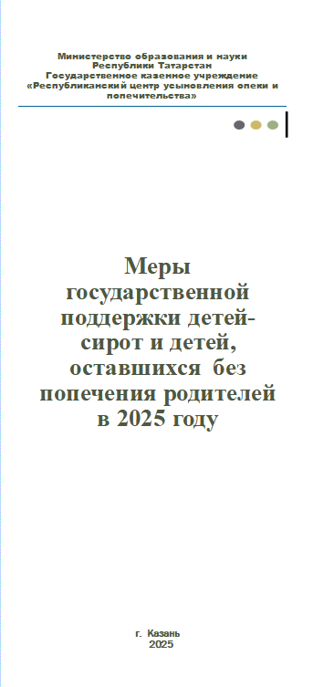





ИЗДАНИЕ МЕТОДИЧЕСКИХ РАЗРАБОТОК

Slide 59
УЧАСТИЕ ВО ВСЕРОССИЙСКИХ И
РЕСПУБЛИКАНСКИХ СОВЕЩАНИЯХ, ФОРУМАХ И СЕМИНАРАХ ПО ВОПРОСАМ ЗАЩИТЫ ПРАВ ДЕТЕЙ-СИРОТ И ДЕТЕЙ, ОСТАВШИХСЯ БЕЗ ПОПЕЧЕНИЯ РОДИТЕЛЕЙ
«Опека, попечительство и патронаж в 2025-2026 годах. Реформирование отрасли, новые требования к специалистам», Сочи, 14-19.07.2025 г., 36 часов
Образовательный семинар «Диалог Регионы» «Госпаблики» в АНО, 23.09.2025г., 7 час.;
«Создание устойчивой и поддерживающей среды: от стратегии управления до педагогической практики» 10-22.10.2025г, 36 час. «Педагоги России: инновации в образовании» г. Екатеринбург;
Форум «Системная модернизация образовательного процесса от традиционных методик к инновационным практикам в дошкольном и школьном образовании» 22-23.10.2025г., 8 час. «Педагоги России: инновации в образовании» г. Екатеринбург;
Всероссийское совещание руководителей органов опеки и попечительства, 16-17.10.2025,
г. Москва;
Всероссийский онлайн форум православных приемных семей, 26-27.11.2025, г. Москва;
Всероссийские учения по отработке комплексного сценария действий работников и сотрудников охраны при захвате заложников и срабатывании на территории Центра взрывного устройства, доставленного беспилотным летательным аппаратом, 30.04.2025 г.

Slide 60
УЧАСТИЕ ВО ВСЕРОССИЙСКИХ И
РЕСПУБЛИКАНСКИХ СОВЕЩАНИЯХ, ФОРУМАХ И СЕМИНАРАХ ПО ВОПРОСАМ ЗАЩИТЫ ПРАВ ДЕТЕЙ-СИРОТ И ДЕТЕЙ, ОСТАВШИХСЯ БЕЗ ПОПЕЧЕНИЯ РОДИТЕЛЕЙ
Секция специалистов органов опеки и попечительства республиканского августовского совещания работников образования, 20.06.2025, г.Казань;
Пленарное заседание республиканского августовского совещания работников образования и науки «Ценностные ориентиры современного образования», 22.08.2025, г.Казань;
Выездное республиканское совещание специалистов органов опеки и попечительства, 26-27.09.2025, Мамадышский район, с. Берсут;
Курсы повышения квалификации специалистов органов опеки и попечительства РТ «Порядок формирования, ведения и использования ГБД о детях, оставшихся без попечения родителей», с 01-12.12.2025 г.

Slide 61
ПЕРЕПОДГОТОВКА И
КУРСЫ ПОВЫШЕНИЯ КВАЛИФИКАЦИИ
«Повышение квалификации должностных лиц и работников, входящих в состав эвакуационной комиссии организаций», ГБУ ДПО «Учебно-методический центр по гражданской обороне и чрезвычайным ситуациям Республики Татарстан», Казань, 36 часов, 01-05 сентября 2025г.;
«Повышение квалификации лиц, на которых возложена трудовая функция по проведению противопожарного инструктажа», МАОТ, Казань, 16 часов, 20-21 февраля 2025г.;
«Повышение квалификации работников структурных подразделений, уполномоченные на решение задач в области гражданской обороны, организаций, не отнесенных к категории по гражданской обороне», ГБУ ДПО «Учебно-методический центр по гражданской обороне и чрезвычайным ситуациям Республики Татарстан», 36 часов, 08-12.09.2025г.;
«Общие вопросы охраны труда и функционирования системы управления охраной труда», МАОТ, Казань, 16 часов, 24-25.02.2025 г.;
«Единая система профессионально-психологического отбора работников сферы опеки и попечительства в отношении несовершеннолетних. Формирование и развитие психологически важных качеств специалистов органов опеки и попечительства и уполномоченных организаций (36 часов), Социально-правовые технологии работы специалистов с детьми и их родителями (родительские права) (36 часов). МГППУ, Москва, 29.05.2025 - 04.06.2025г.

Slide 62
ПЕРЕПОДГОТОВКА И
КУРСЫ ПОВЫШЕНИЯ КВАЛИФИКАЦИИ
Плановая объектовая тренировка по отработке действия сотрудников охраны и работников образовательных организаций при вооруженном нападении на объект образовательной организаций и действия сотрудников охраны и работников образовательных организаций при обнаружении после нейтрализации нарушителей размещенного в здании образовательной организации взрывного устройства, 27.08.2025 г.;
«Опека, попечительство и патронаж в 2025-2026 годах. Реформирование отрасли, новые требования к специалистам», Сочи, 14-19.07.2025 г., 36 час.;
«Диалог Регионы» образовательный семинар «Госпаблики» в АНО, 23.09.2025г., 7 час.;
«Создание устойчивой и поддерживающей среды: от стратегии управления до педагогической практики», 10-22.10.2025г., 36 час., «Педагоги России: инновации в образовании»
г. Екатеринбург;
«Системная модернизация образовательного процесса от традиционных методик к инновационным практикам в дошкольном и школьном образовании», 22-23.10.2025г., 8 час., «Педагоги России: инновации в образовании» г. Екатеринбург.

Slide 63
ПЕРСПЕКТИВЫ РАЗВИТИЯ ДЕЯТЕЛЬНОСТИ ЦЕНТРА
Переход на ФГИС ПГС, т.е. в участие в миграции данных о кандидатах в замещающие родители и лицах, лишенных родительских прав, из автоматизированной информационной системы государственного банка данных о детях во ФГИС ПГС;
Контроль за учетом кандидатов в замещающие родители и лиц, лишенных родительских прав, в ФГИС ПГС;
Консультации с приемным родителями и детьми, воспитывающимися в замещающих семьях, по вопросам воспитания, внутрисемейных отношений и т.д.;
Повышение уровня профессионализма и компетенций специалистов органов опеки и попечительства путем проведения обучающих вебинаров, индивидуального обучения вновь принятых специалистов, корректировки плана обучения на курсах повышения квалификации специалистов органов опеки и попечительства;
Организация продуктивного взаимодействия с гражданами и организациями в решении вопросов защиты прав детей, оставшихся без попечения родителей, нуждающихся в устройстве на воспитание в семьи, поддержки и сопровождения замещающих семей;
Организация деятельности по привлечению населения к семейному жизнеустройству детей – сирот и детей, оставшихся без попечения родителей, создание позитивного имиджа замещающей семейной заботы;
Осуществление контроля в области защиты прав и законных интересов детей – сирот и детей, оставшихся без попечения родителей, воспитывающихся в замещающих семьях;
Профессиональная помощь специалистов кандидатам в усыновители, опекуны, приемные родители и замещающим семьям;
Продолжить работу по реализации основных мероприятий государственного казенного учреждения «Республиканский центр усыновления, опеки и попечительства» в области гражданской обороны, предупреждения и ликвидации чрезвычайных ситуаций, обеспечения пожарной безопасности и безопасности людей на водных объектах;
Повышение профессионализма и компетенций специалистов Центра;
Издание методических и информационных материалов в помощь замещающим родителям и специалистам органов опеки и попечительства;
Качественное обновление материально-технической базы учреждения на современном уровне для успешного выполнения уставных задач учреждения;
Создание оптимальных условий для обеспечения выполнения уставных задач учреждения;
Организация мероприятий по комплексной безопасности и охране труда в организации.

Slide 64
Благодарю за внимание!
Игътибарыгыз өчен рәхмәт!

